Slide 1


Казначейское сообщество PEMPAL
Ежегодное пленарное заседание 2021 г.
Меры реагирования на COVID-19: возможности GovTech
7 июня 2021 г.
Чем Денер
Ведущий специалист по вопросам государственного управления; руководитель направления GovTech, Всемирный банк

Slide 2

Меры реагирования на COVID-19: GovTech
Содержание
Меры реагирования на COVID-19 в области GovTech
dBrain следующего поколения
Справочные материалы
Индекс зрелости GovTech
Дистанционный курс по GovTech в Каталоге обучающих программ (OLC)

Slide 3

Руководство ГВБ в части реагирования на COVID-19
Обеспечение прозрачности и подотчётности посредством применения технологий
Как выявить и снизить риски, которые могут препятствовать прозрачности и подотчётности в условиях кризиса COVID-19, в интересах эффективного УГФ?
В 2020 году Группой ВБ подготовлено несколько руководств, где, среди прочего, отмечается важность следующих системных действий
Переход в виртуальный режим для обеспечения непрерывности функционирования
Нужно использовать инновации и быть гибкими, но всегда отслеживать расходы
Всегда сохранять «аудиторский след»
Использовать технологии во врем кризиса и после его окончания
  Применение GovTech в сфере аудита > при реагировании на COVID-19 сотрудники Минфинов и аудиторы могут задействовать инновации в области GovTech (временно принимать документы в цифровом формате для совершения платежей, максимально широко использовать мобильный банк и дебетовые карты, готовить подтверждающие электронные/печатные документы позже).
Источник: ГВБ > Ресурсы системы государственного управления и институтов для реагирования на COVID-19 (вебсайт)
Роль высших органов аудита (ВОА) в реализации мер реагирования государства на COVID-19
Обеспечение целостности в мерах реагирования государства на COVID-19
Гибкие казначейские операции в условиях COVID-19

Slide 4
Что такое GovTech?
GovTech – общегосударственный подход к модернизации государственного сектора; способствует упрощению, эффективности и прозрачности деятельности государства, при этом в центре реформ находятся граждане
Подход GovTech делает акцент на трех аспектах модернизации государственного сектора:
Общегосударственный подход к цифровой трансформации
Общедоступные услуги, в центре которых находятся граждане
Простые и эффективные системы государства
Повестка GovTech также включает в себя:
эффективное применение прорывных технологий (напр., ИИ/МО, облачные решения, «Интернет вещей»)
платформы государственных данных (поощрение использования государственных данных гражданами и фирмами),
местные экосистемы GovTech (поддерживающие местных предпринимателей и стартапы), а также
Более широкое применение модели ГЧП для привлечения компетенций частного сектора к решению задач, стоящих перед государственным сектором.

Slide 5
Развитие цифрового правительства
Цифровую трансформацию государственного сектора можно рассматривать как континуум, где GovTech – последнее поколение соответствующих реформ
«Электронное правительство»
В центре – пользователь, но подход определяется предложением услуг
Односторонняя коммуникация и предоставление услуг
Процедуры поддерживаются ИКТ, но часто спроектированы как аналоговые
Разрозненная разработка и приобретение ИКТ
Более высокая степень
прозрачности
Государство как поставщик
«Цифровое правительство»
GovTech
«Аналоговое правительство»
Закрытость опера-ций и сосредото-ченность на внутренних аспектах
Aналоговые процедуры
Государство - поставщик
Процедуры изначально выстроены как цифровые
Государственные услуги диктуются интересами пользователя
«Государство как платформа» (GaaP)
Открытость «по умолчанию (совместное создание)
Государственный сектор, основанный на данных
Проактивное администрирование
Общедоступные услуги, в центре которых находятся граждане
Общегосударственный подход к цифровой трансформации
Простые, эффективные и прозрачные системы государства
Источник: Всемирный банк, дополнение к презентации ОЭСР, посвящённой цифровой трансформации, в Digital Government Studies (2019)

Slide 6




GovTech: основные сферы внимания
Основные системы государства
  Модернизация основных систем государства (напр., ИСУГФ, HRMIS, ФОТ, налоги, госзакупки, УГИ)
  Эффективное применение совместно используемых (облачных) платформ и данных, обеспечивающих операционную совместимость и безопасность, - как элемент общегосударственного подхода.
Предоставление услуг, выстроенное вокруг пользователя
  «Человекоцентричные» электронные услуги, которые просты, прозрачны и общедоступны.
  Доступ к услугам обеспечивают малозатратные цифровые решения (напр., мобильные телефоны, бесплатные приложения с открытым кодом), учитывающие уровень цифровой грамотности и охватывающие всех целевых выгодополучателей и пользователей.
Актуализация вовлечения граждан
  Инструменты CivicTech, включая механизмы обратной связи и подачи жалоб гражданами.
  Инструменты, обеспечивающие подотчётность (концепции и стандарты услуг) с механизмами обеспечения исполнения и мониторинга.
  Применение технологий для поддержки действий государства, направленных на повышение прозрачности.
Факторы, способствующие внедрению GovTech
  «Сквозные» факторы, способствующие цифровой трансформации (цифровые навыки, уместный и благоприятный нормативно-правовой режим, эффективные институты, обеспечивающие поддержку и защиту, и среда, побуждающая к инновациям в государственном секторе («аналоговые дополнения» цифровых инвестиций, см. Доклад о мировом развитии-2016).

Slide 7
Устойчивые и гибкие платформы ИСУГФ
Кризис, вызванный COVID-19, показал, что решения GovTech играют важнейшую роль в обеспечении устойчивости и гибкости работы ИСУГФ
Обеспечение непрерывности деятельности
  Переход к виртуальным системам (облачные решения, IAAS, PAAS и т.д.) + распределённая и удалённая работа + гибкий график работы и перерывов на обед + центры обработки вызовов и чат-боты
Чрезвычайные меры в отношении основных функций УГФ
  Активация центра поддержки на случай нештатных ситуаций с удалённым доступом к системам и электронным платёжным инструментам
Инновационные решения в интересах оперативного реагирования
Дополнение национальных систем осуществления и регистрации платежей порталом, обеспечивающим прозрачность финансовых операций, связанных с COVID-19
Действия по окончании пандемии
  Восстановление, реконструкция и обеспечение устойчивости

Slide 8
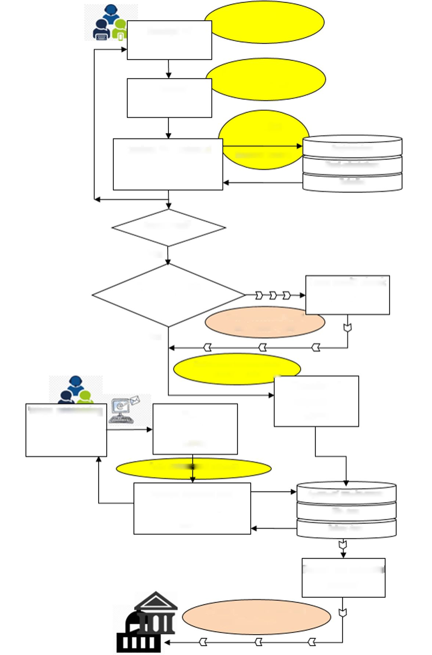
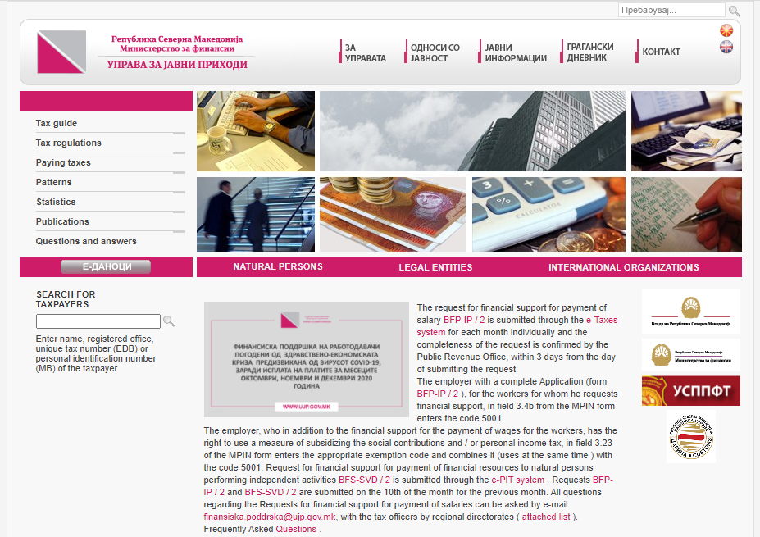
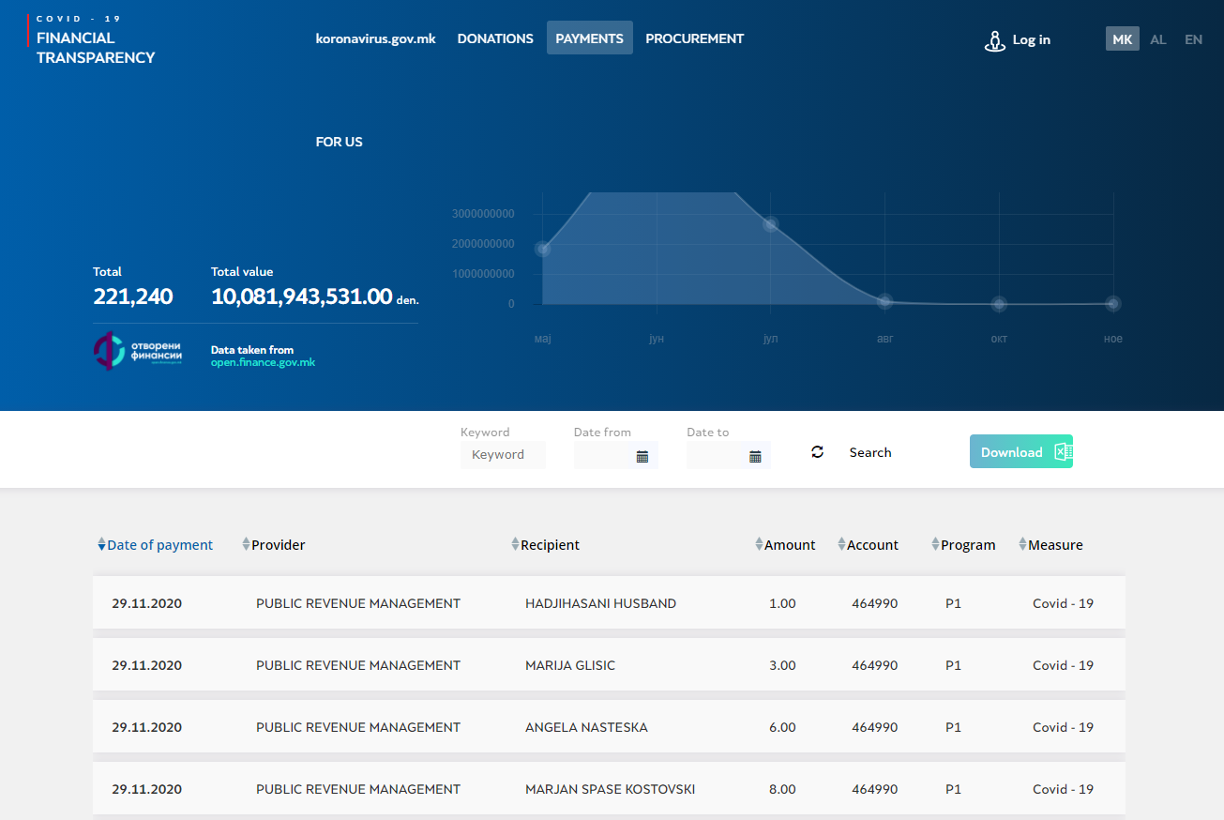
Северная Македония > CERC
Компонент реагирования на условную чрезвычайную ситуацию (CERC)
Мера реагирования на COVID-19: выплата заработной платы и предоставление финансовой поддержки
Получение запроса
e-tax
формальные контроли
http://www.ujp.gov.mk/
Передачазапроса
Автоматическая передача каждые 30 сек.
DANIS
Контроль введённых и прежних данных
Контроль запроса
Данные реестра
Средства ВБ:
11 000 компаний
70 000 сотрудников
970 069 850 денаров
($ 12 млн) ежемесячно
Окончательные расчёты
Просроченная задолженность
Одобрено?
Да
Необходимо проверить в MCB
Да
Проверка займа в MCB
Подача заявлений и жалоб в электронном виде
Отправка защищённого Excel –файла трижды в день
Нет
P170267
Проект обеспечения связности за счёт строительства дорог местного значения
Автоматическая передача каждые 15 сек.
Портал обеспечения прозрачности операций, связанных с COVID-19
Передача запроса в MPIN
Обработка з/платы в MPIN
Обработка з/платы в MPIN
Полностью автоматизированный
процесс
Контроль ФОТ и прежние данные из MPIN
Одобренные запросы
Данные ESA
Данные о зарплате
https://open.finance.gov.mk/
Отчёт о финансовой поддержке
Отправляется ежедневное платёжное поручение и спецификация
https://finansiskatransparentnost.koronavirus.gov.mk/#/payments-details

Slide 9
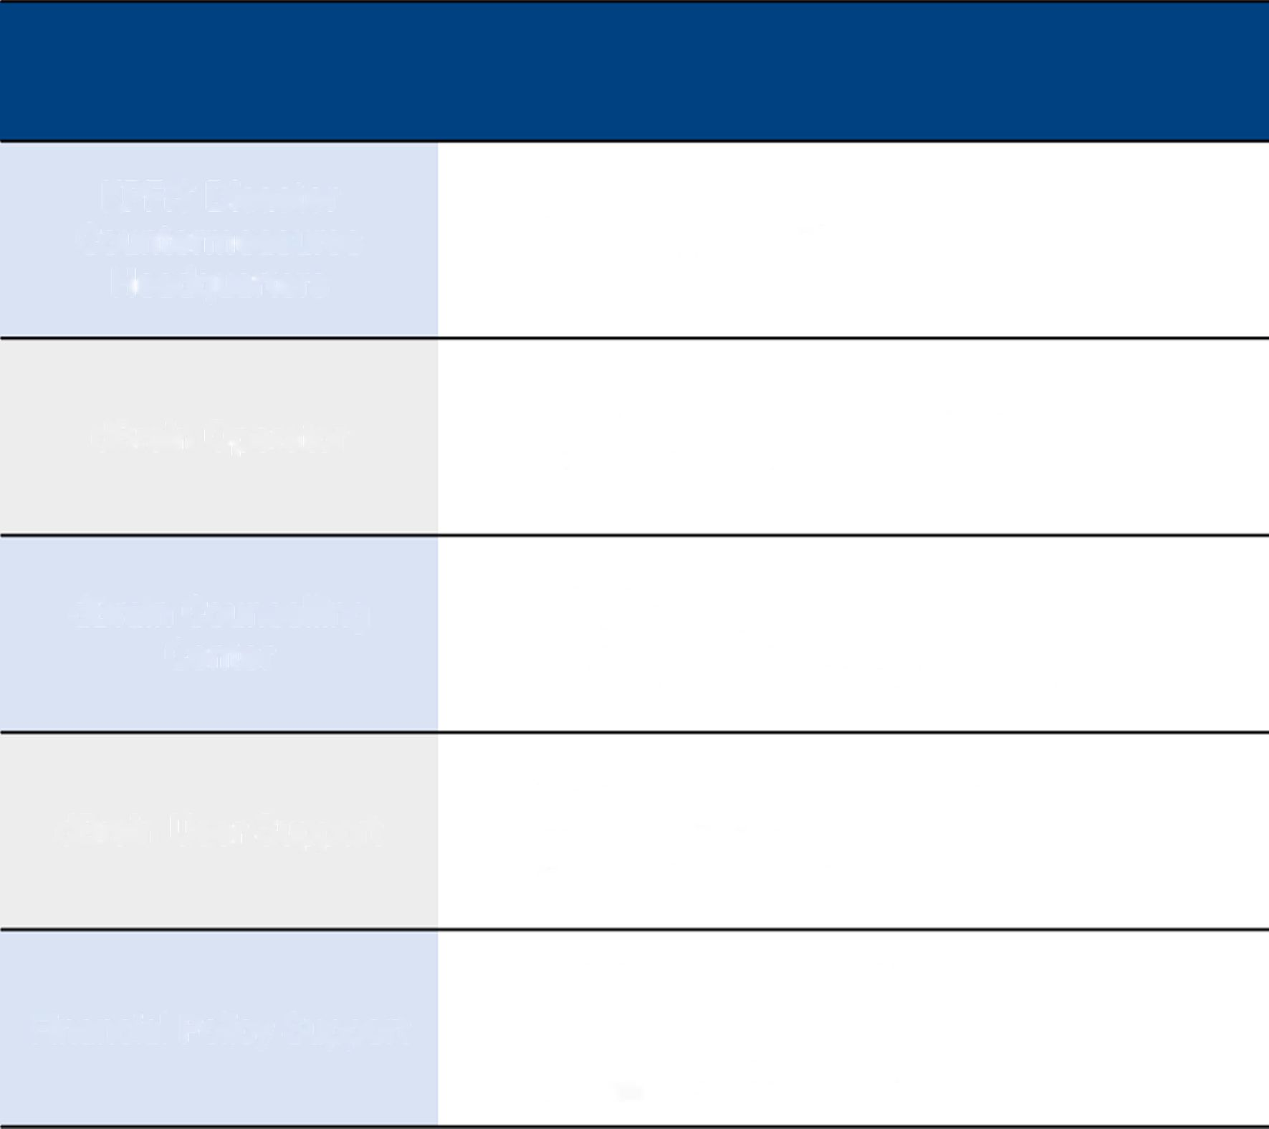








Республика Корея > dBrain (ИСУГФ)
Реагирование KPFIS на COVID-19: опыт обеспечения устойчивости работы dBrain в условиях пандемии
Korea Public Finance Information Service
Штаб по противодействию стихийным бедствиям KPFIS
- Разработка процедур деятельности в чрезвычайных условиях
Оператор dBrain
Удалённая работа,
распределённая работа,
гибкий график
Чрезвычайное реагирование на COVID-19
Консультационный центр dBrain
- Распределённый формат работы консультационного центра
- Более активное использование чата для предоставления консультаций
- Помощь в организации удалённого места работы пользователя
- Активизация поддержки пользователей
Поддержка
пользователей dBrain
- Поддержка дополнительного бюджетирования
- Поддержка осуществления предоплаты
- Снижение для уязвимых категорий населения бремени, связанного с выплатой национальных налогов
Поддержка финансовой
политики
Источник: Реагирование КPFIS на COVID-19 : опыт обеспечения устойчивости работы dBrain в условиях пандемии (15.12.2020)

Slide 10
Меры реагирования на COVID-19: GovTech
Содержание
Меры реагирования на COVID-19 в области GovTech
dBrain нового поколения
Справочные материалы
Индекс зрелости GovTech
Дистанционный курс по GovTech в Каталоге обучающих программ (OLC)

Slide 11
dBrain следующего поколения
Информационная служба управления государственными финансами Кореи (KPFIS)
Основанная на данных система поддержки принятия стратегических решений
Действующая система
Система следующего поколения
Основанно ена данных принятие стратегических решений
Акцент – на выполнение финансовых задач, финансовая информация содержится только в dBrain
⇒ недостаточный анализ и использование данных
Финансы центрального уровня (бюджет и бухучёт следующего поколения)
Общие
счета
След. поколение
Спец. счета
Принятие финансовых решений
Финансы
Увязка финансовых данных
Статистика/оценки финансовой информации
Отсутствие многомерного анализа, визуализации результатов анализа
Финансы образования(EduFine)
Местные финансы
(e--Hojo)
Увязка макроданных
Поддержка бюджетного планирования
Банк Кореи
ОЭСР
МВФ
Данные не увязаны и не используются
Увязка экономических, социальных,
административных данных
Раскрытие финансовой информации
Нац. упр-е статистики
Каждый
Деп-т
Источник: семинар Сети ИСУГФ 2021 г: презентация КPFIS “D.N.A. (Data, Networking, AI) of the Next Generation dBrain” (11.05.2021)

Slide 12
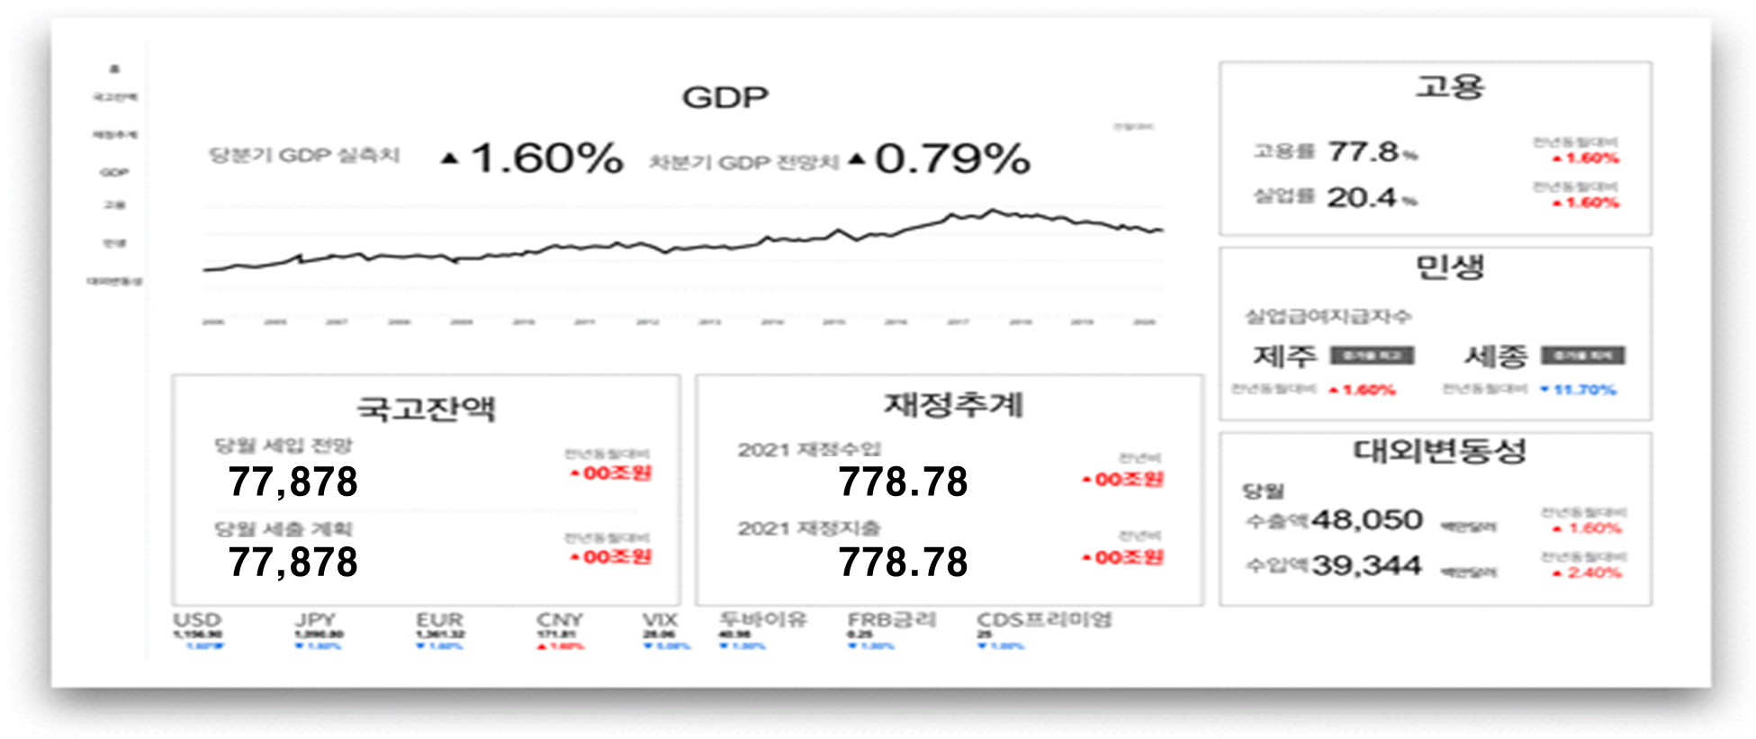
dBrain следующего поколения
Использование искусственного интеллекта
Диагностика и прогнозирование ситуации
Упреждающее реагирование по итогам
диагностики стратегической ситуации
исходя из 10 показателей
Информационная панель: диагностика стратегической ситуации и прогноз
ВВП
Остаток средств национального фонда
Оценка ВВП на следующий квартал
Занятость
Факт. ВВП за квартал
Занятость
Безработица
Уровень жизни граждан
Финансы: доходы + расходы
Чеджу
Седжон
Баланс нац.фонда
2021 доходы
Оценка нац.фонда
Внешняя волатильность
Занятость
2021 расходы
Эксп.
Млн долл
Имп.
Млн долл
Формирование комплексной картины, напр. занятость в сравнении с прошлым годом/месяцем, уровень безработицы и текущая финансовая информация, связанная с занятостью
Развёртывание государственных данных с применением информационной системы
Уровень жизни граждан
Представление об уровне жизни местного населения на уровне ОМСУ (226)
Мониторинг показателей, связанных с особой областью реагирования (кризисом в сфере занятости и промышленным кризисом)
Занятость
Уровень жизни местного населения
Внешняя волатильность
Занятость
Размер национальной пенсии
Импорт, экспорт
Безработица
МРОТ
Обменный курс
Внешняя волатильность
Молодёжная безработица
Невозврат кредитов
Валютные резервы
Временная занятость
Потребление электроэнергии
Внешний платёжный баланс
Мониторинг внешней волатильности посредством увязки внешней информации (напр., от Статистического агентства Кореи и Банка Кореи) и финансовых расходов (напр., на проекты поддержки экспорта)
Пособия на поиск работы
Число вакансий
Экономический индекс
…
…
…
Источник: семинар Сети ИСУГФ 2021 г: презентация КPFIS “D.N.A. (Data, Networking, AI) of the Next Generation dBrain” (11.05.2021)

Slide 13
dBrain следующего поколения
Служба поддержки пользователей 24/7 с применением чат-бота с элементами ИИ
Справочная служба с ИИ + служба поиска информации
Создание структурированной и неструктурированной БД для решения финансовых задач
Непрерывное повышение качества после запуска dBrain следующего поколения
Совершенствование поддержки пользователей
благодаря применению чат-бота
연계된 정보를 활용한 다양한 분석
Будет
Чат-бот для простых запросов и консультант – для требующих детального ответа, чтобы сократить время ожидания и ускорить реакцию на запрос
Создание справочной системы на базе чат-бота
Сейчас
Справочная служба 24/7 (без праздников и выходных)
Переменные
На основе правил
Пользователь
Увеличенное время ожидания и сниженная скорость ответов из-за «вала» запросов в период совершения расчётов
FAQ
МО
В и А
Предоставление верного ответа
История обращений
STT¹⁾
Обращение за консультацией по ночам и в праздники
Неизменные
БД чат-бота
Сервис чат-бота
Изменение сценария,
обучение с подкреплением
Сложно найти необходимую информацию в огромном массиве данных.
Законы / нормативы
Чат-бот
Руководство
Поисковик
Журнал учёта
Consulting history
After service open
Обучающие материалы
¹⁾ STT: преобразование речи в текст
Группа эксплуатации чат-бота
Источник: семинар Сети ИСУГФ 2021 г: презентация КPFIS “D.N.A. (Data, Networking, AI) of the Next Generation dBrain” (11.05.2021)

Slide 14


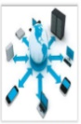



dBrain следующего поколения
Предоставление данных и аналитического инструментария для использования данных внутренними и внешними пользователями
Предоставление аналитических платформ
(ИИ и «Большие данные»)
Концептуальная схема создания «песочницы»
Создание платформы для анализа данных («песочницы»)
① Увязка данных: связь с социальными/экономическими показателями (напр., Банка Кореи и Статистического агентства Кореи)
② Аналитический инструментарий: предоставление разных инструментов анализа, напр.,R и Python
③ Выработка стандартов процесса раскрытия и анализа финансовых данных
БД
Внутренняя система
(ODS, DW, OLAP, DM, большие данные)
Внутренняя «песочница» (онлайн)
Фин. данные,
напр.,dBrain
Пользов-ль dBrain
<связь между данными и моделью
для внутренних пользователей;
установки, задающие объём раскрытия данных
для внешних пользователей>
Конструирование внутренними и внешними пользователями с учётом своих потребностей
Внутренние: создание свободной зоны для анализа в dBrain для специалистов-практиков в сфере выработки политики (государственных служащих)
Внешние: обеспечение анализа «оффлайн» за счёт аналитического центра для внешних экспертов
Экономич., макропоказатели и др. данные, напр., ВВП
Внешняя система больших данных (большие данные, ИИ)
Внешняя «песочница»
(оффлайн-анализ)
Пользов-ль dBrain
Постепенное продвижение с учётом отзывов и результатов
БД
Учёные, исследователи
Постепенное расширение – от первоначального принятия стратегических решений до внешних сервисов
Контактные лица в KPFIS: г-н Ки Юн Ли ( berkamp@kpfis.or.kr ) и г-жа Хан Вул О ( ohw113@kpfis.or.kr )
Источник: семинар Сети ИСУГФ 2021 г: презентация КPFIS “D.N.A. (Data, Networking, AI) of the Next Generation dBrain” (11.05.2021)

Slide 15

Спасибо за внимание!

Slide 16
Меры реагирования на COVID-19: GovTech
Содержание
Меры реагирования на GovTech в области COVID-19
dBrain следующего поколения
Справочные материалы
Индекс зрелости GovTech
Дистанционный курс по GovTech в Каталоге обучающих материалов (OLC)

Slide 17
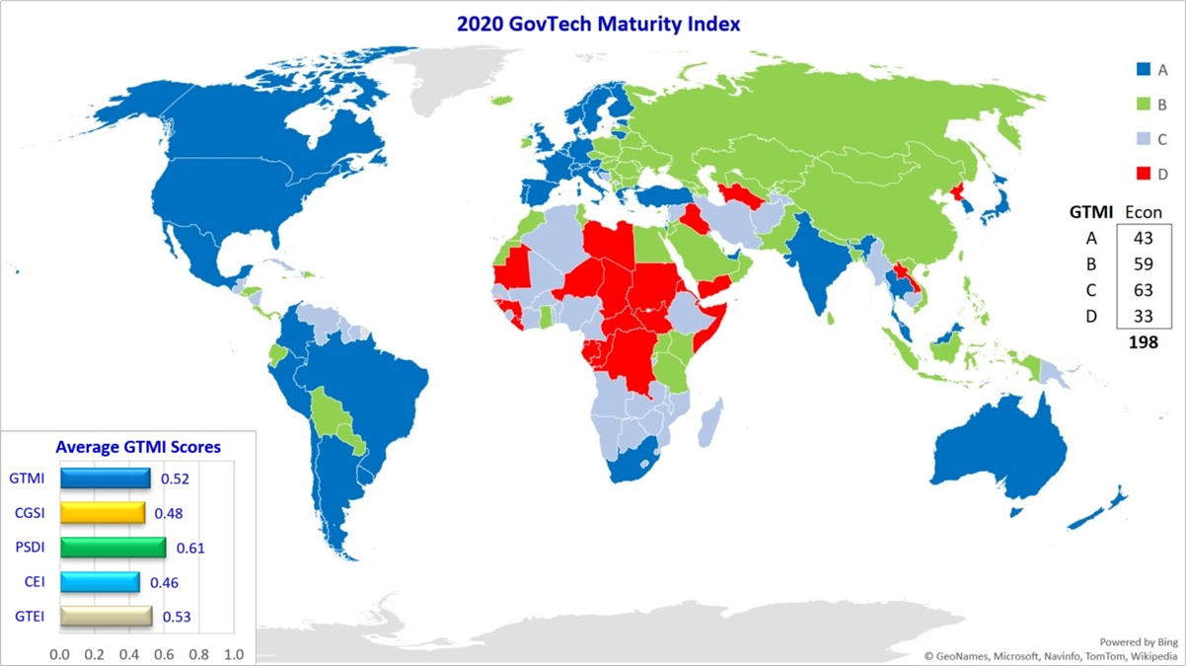




Что такое «Индекс зрелости GovTech»?
«Индекс зрелости GovTech» (GTMI) отражает состояние четырёх основополагающих элементов GovTech, оцениваемое на основе 48 показателей, собираемым по 198 странам.
Индекс основных систем государства (CGSI): 15 показателей
Индекс предоставления государственных услуг (PSDI): 6 показателей
Индекс вовлечения граждан (CEI):12 показателей
Индекс факторов, способствующих внедрению GovTech (GTEI): 15 показателей
Целевая аудитория доклада о GTMI – ответственные за выработку политики, специалисты-практики, эксперты Группы ВБ и другие специалисты, участвующие во внедрении решений в сфере GovTech
Notes:
The aim of the GTMI is to capture aspects of the foundational areas of GovTech (core government operations, service delivery, and citizen engagement) and GovTech enablers in a consolidated manner.

Slide 18
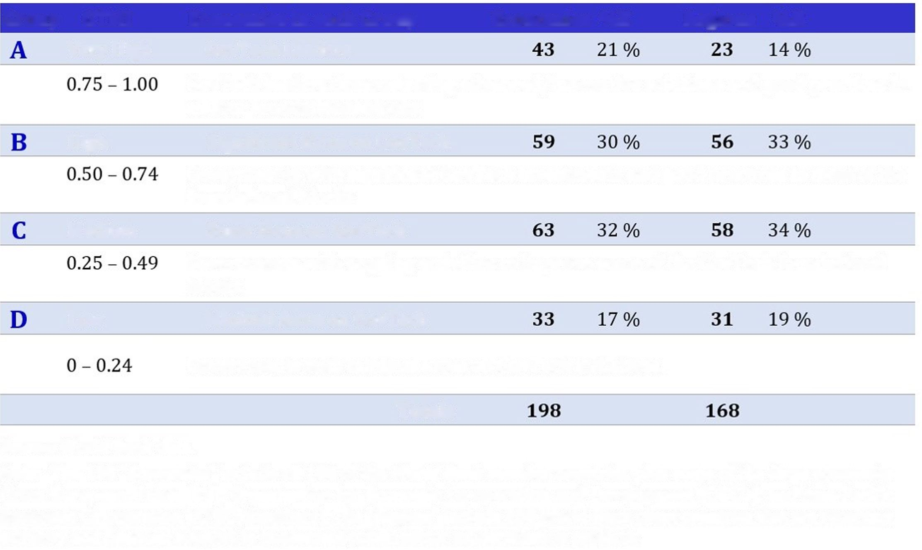
Группы GTMI
На основании значений GTMI, отражающих состояние 4 основополагающих элементов GovTech, 198 стран, включённых в выборку данных по GovTech, были разбиты на 4 группы (от A до D).
Группа
GTMI
Страны в каждой группе
Страны
%С
Регионы
%Р
Оч. высокий
Лидеры GovTech
Лидеры GovTech с продвинутыми/инновационными решениями и передовыми подходами по всем 4-хм основополагающим элементам.
Высокий
Значительное внимание GovTech
Правительства, осуществляющие значительные инвестиции в GovTech и имеющие передовые подходы по большинству из основополагающих элементов.
Средний
Некоторое внимание GovTech
Правительства, ведущие работу по совершенствованию некоторых из основополагающих элементов GovTech.
Низкий
Минимальное внимание GovTech
Правительства, уделяющие минимальное внимание инициативам GovTech.
Итого
Источник: данные Всемирного банка.
Примечание: в 198 «стран» включены все 188 стран-членов Всемирного банка и ряд крупных экономик (из Европейского союза (ЕС), Организации экономического сотрудничества и развития (ОЭСР) и члены Азиатско-тихоокеанского экономического сотрудничества (АТЭС). Категория «Регионы» включает в себя 168 стран-клиентов Всемирного банка, получающих консультационную и финансовую поддержку при реализации проектов, направленных на модернизацию государственного сектора.

Slide 19
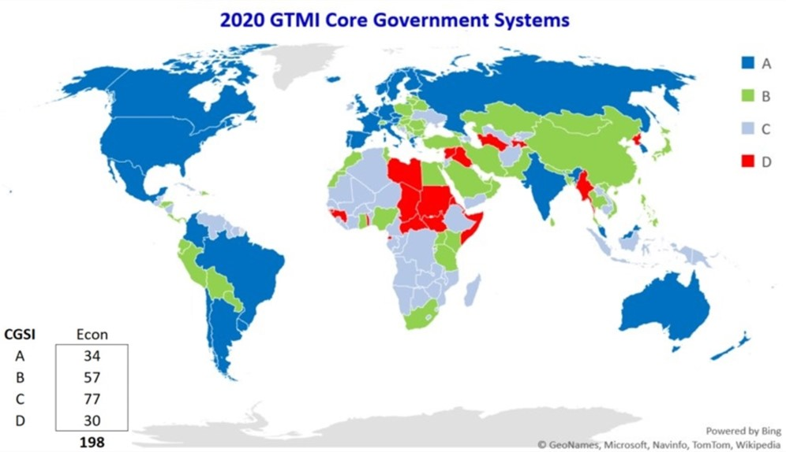
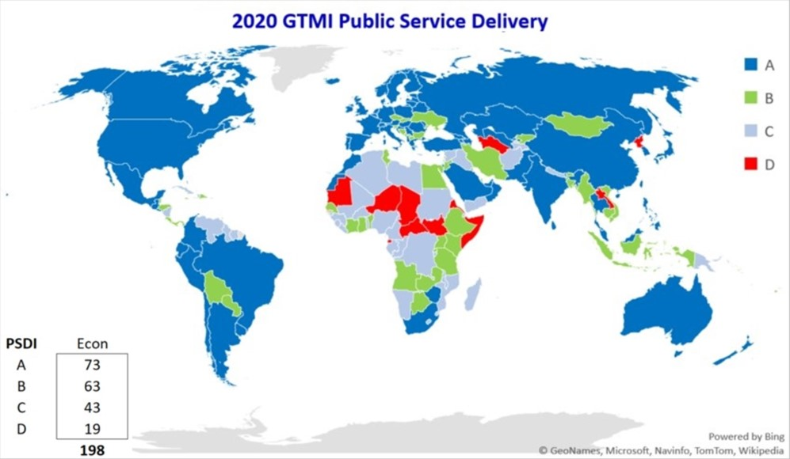
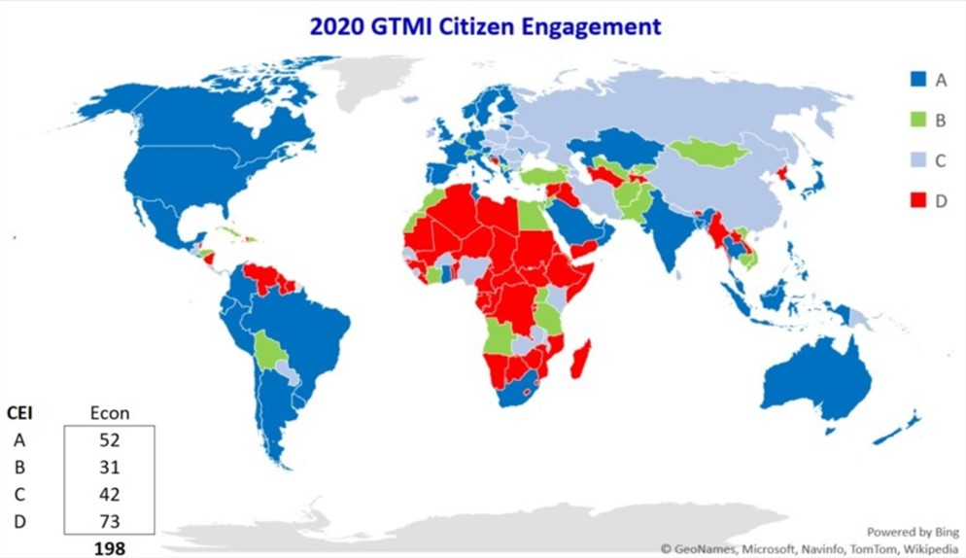
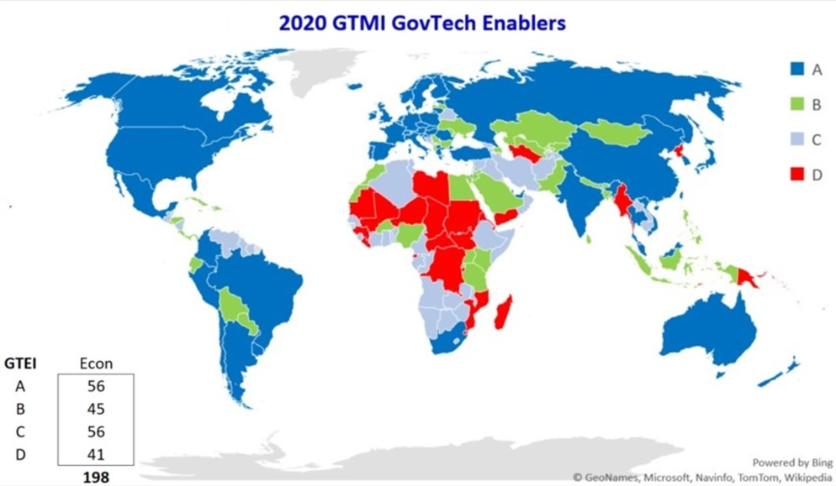
GTMI: ситуация в мире
Состояние четырёх основополагающих элементов GovTech
Основные системы государства
Предоставление госуслуг
Вовлечение граждан
Факторы, способствующие внедрению GovTech

Slide 20
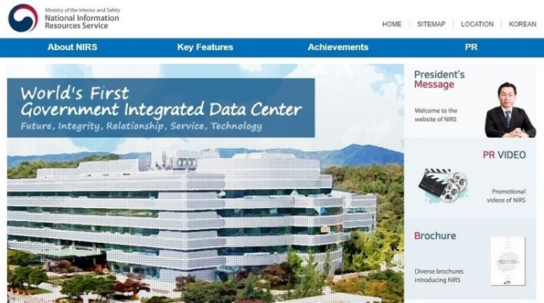
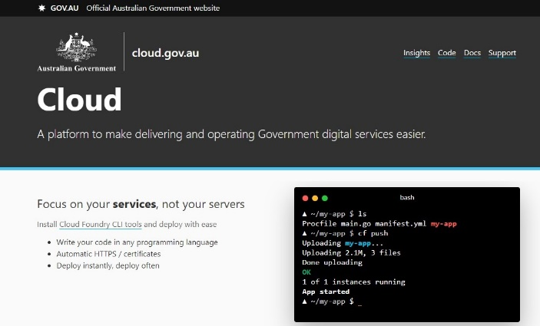
Основные системы государства (CGS):
надлежащая практика и возможности
Основные системы государства
Общегосударственный подход, стимулирующий системное мышление и комплексные подходы к выработке политики и предоставлению услуг, обеспечивая доступное, прозрачное и эффективное государство.
Государственное облако как цифровая совместно используемая государственная платформа (PaaS, IaaS, SaaS).
Операционная совместимость государственных систем, позволяющая получать данные для более обоснованных решений, обеспечения соблюдения норм/требований и мониторинга.
Улучшение взаимодействия информационных систем государства на базе государственной сервисной шины и веб-сервисов / интерфейсов прикладных программ (API).
  Примеры передовой практики: Австралия, Республика Корея

Slide 21
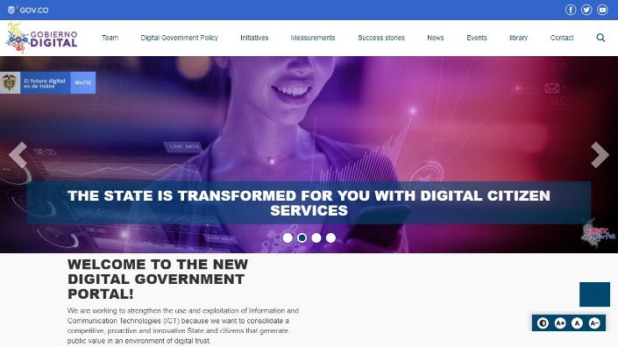
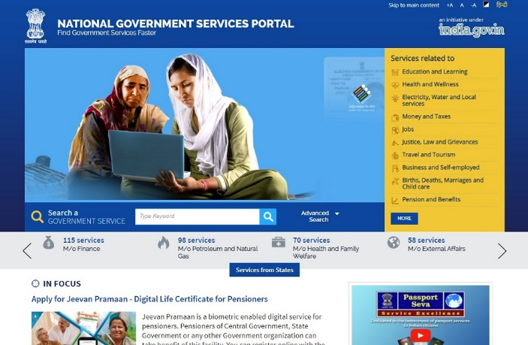
Предоставление государственных услуг (PSD):
надлежащая практика и возможности
«Человекоцентричные» общедоступные услуги
«Человекоцентричные» услуги, которые обеспечивают взаимодействие, коммуникацию, побуждают граждан к участию и помогают уяснять их потребности, желания и опыт.
Всеобщая доступность, позволяющая людям с особыми потребностями пользоваться всеми услугами и в полной мере участвовать в жизни инклюзивного общества.
Услуги, доступные благодаря малозатратным цифровых решениям, таким как мобильные телефоны и бесплатные приложения с открытым кодом, учитывающие уровень цифровой грамотности и охватывающие всех целевых выгодополучателей и пользователей.
Примеры передовой практики: Колумбия, Индия

Slide 22
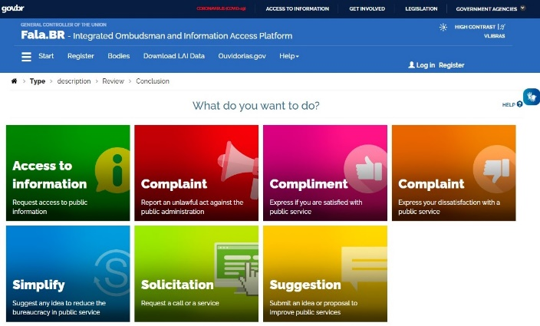
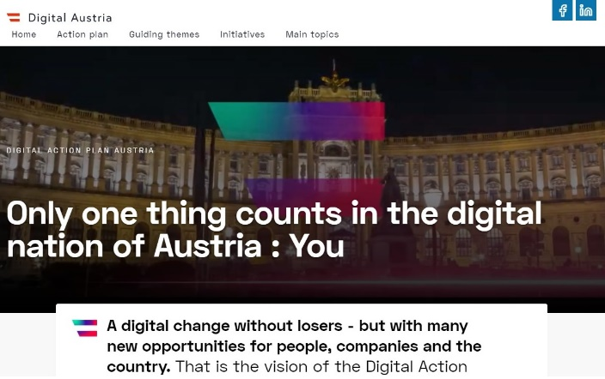
Вовлечение граждан (CE):
надлежащая практика и возможности
Цифровое вовлечение граждан
Цифровое вовлечение граждан, или CivicTech: использование новых средств/цифровых ИКТ для создания или укрепления каналов коммуникации, облегчающих взаимодействие между государством и гражданами.
Многофункциональные порталы гражданского участия, позволяющие направлять обращения, публиковать отзывы граждан (или анонимные комментарии) и размещать ответы государственных органов.
Примеры передовой практики: Бразилия, Австрия

Slide 23
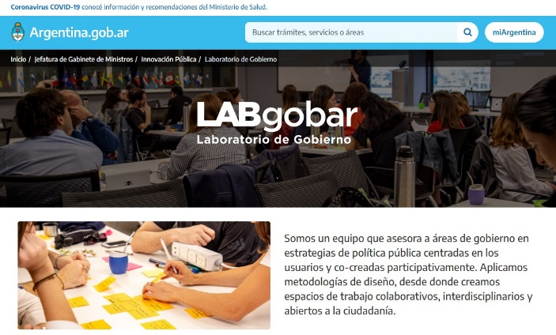
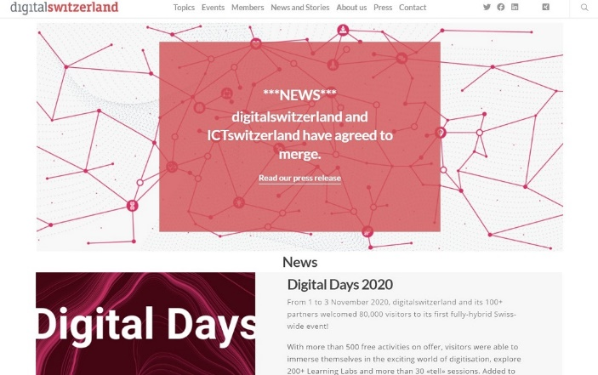
GTE: надлежащая практика и возможности
Факторы, способствующие внедрению GovTech (GTE)
«Сквозные» факторы, способствующие цифровой трансформации
Уместный и благоприятный нормативно-правовой режим с акцентом на общегосударственный подход.
Эффективные институты, обеспечивающие поддержку и защиту.
Цифровые навыки в государственном секторе.
Среда, побуждающая к инновациям в государственном секторе.
Привлечение частного сектора к решению задач, стоящих перед государственным сектором.
Государственный сектор, основанный на данных.
Применение новейших/прорывных цифровых технологий
Примеры передовой практики: Аргентина Швейцария

Slide 24



Opportunities
The WBG has demonstrated comparative advantage, in terms of global knowledge and experience, to support our client countries to develop effective GovTech solutions in the following areas.
COVID-19 recovery and resilience: GovTech solutions are crucial for ensuring the continuity of core government operations and secure remote access for government officials, supporting vulnerable people and businesses, and deploying less expensive and more reliable ICT infrastructure solutions—government cloud, mobile/portable data centers—for rapid modernization of existing systems and services.
GovTech: восстановление после COVID-19 и обеспечение
устойчивости к потрясениям
Восстановление и устойчивость GovTech
непрерывность выполнения основных видов деятельности государства
поддержка уязвимых категорий населения и компаний
Внедрение более надёжных и менее дорогостоящих решений в инфраструктуре ИКТ (государственное облако, мобильные/переносные ЦОД)
Notes:
NARRATION
The WBG has demonstrated comparative advantage, in terms of global knowledge and experience, to support our client countries to develop effective GovTech solutions in the following areas.
COVID-19 recovery and resilience: GovTech solutions are crucial for ensuring the continuity of core government operations and secure remote access for government officials, supporting vulnerable people and businesses, and deploying less expensive and more reliable ICT infrastructure solutions—government cloud, mobile/portable data centers—for rapid modernization of existing systems and services.
NOTES FOR PRODUCTION TEAM
Please display the title from the start
Display an image first
Display or highlight the different segments as they are mentioned in the narration (marked in bold in the latter for easy identification).
Image sources
https://worldbankgroup-my.sharepoint.com/:i:/r/personal/dcattoval_worldbank_org/Documents/GovTech%20Photos/male-surgeon-using-digital-tablet-operation-room.jpg?csf=1&web=1&e=mAY6Xn
https://worldbankgroup-my.sharepoint.com/:i:/r/personal/dcattoval_worldbank_org/Documents/GovTech%20Photos/medical-team-discussing-digital-tablet.jpg?csf=1&web=1&e=DDifyH
https://blogs.worldbank.org/governance/government-accounting-crossroads-emerging-opportunities-during-covid-19

Slide 25


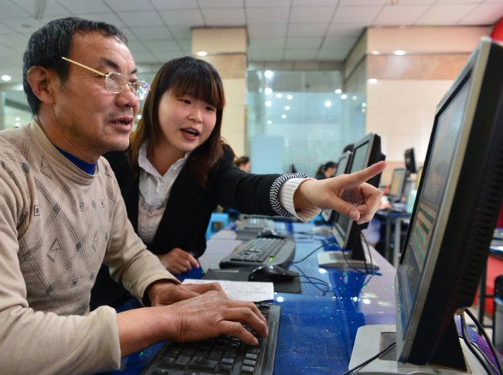

ИСУГФ и GovTech
Возможности для новых видов деятельности в сфере GovTech
Возможность использования новых/прорывных технологий в следующем поколении решений для ИСУГФ
Содействие общегосударственному подходу и продвижение общедоступных услуг
Акцент на малозатратных решениях GovTech с открытым кодом и платформах совместного пользования
Укрепление факторов, способствующих внедрению GovTech, и цифровое вовлечение граждан

Slide 26

Академия GovTech
Академия GovTech и курсы Каталога обучающих программ
Академия GovTech предложит специальные дистанционные курсы в помощь странам-клиентам Всемирного банка и специалистам, работающим в области GovTech.
Для проведения дистанционных обучающих курсов по тематике GovTech без ограничения времени на прохождение Всемирный банк будет использовать платформу Каталога обучающих программ (OLC).
Каждый курс OLC будет включать в себя специальные Moдули для представления мультимедийного контента. В каждом модуле будет предусмотрено несколько Разделов для более детального раскрытия содержания с использованием слайдов с анимацией, видеоклипов, проверочных заданий и пр.
Для получения свидетельства об окончании участникам необходимо пройти все модули и набрать не менее 80% при выполнении всех контрольных заданий.

Slide 27
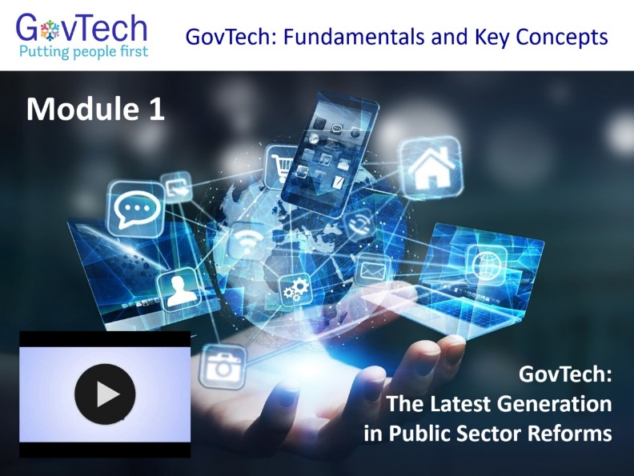
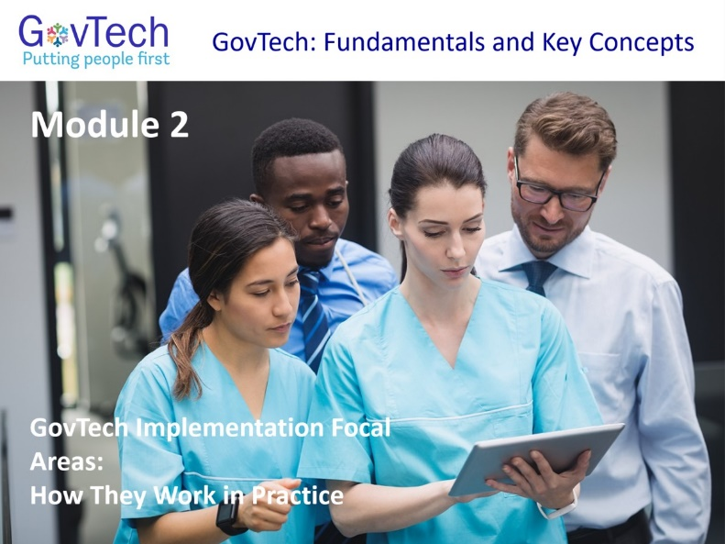
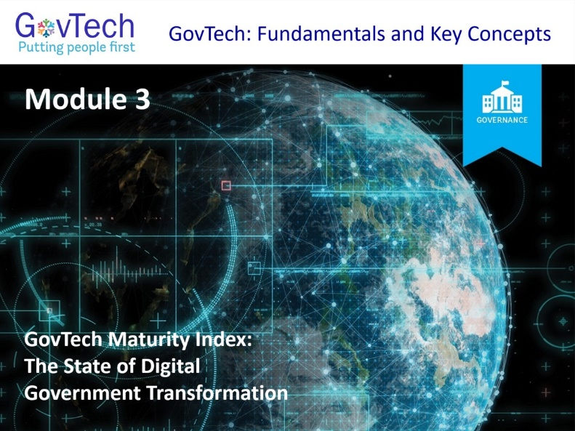

GovTech 101
Курс GovTech №1: основные положения и ключевые понятия

Slide 28
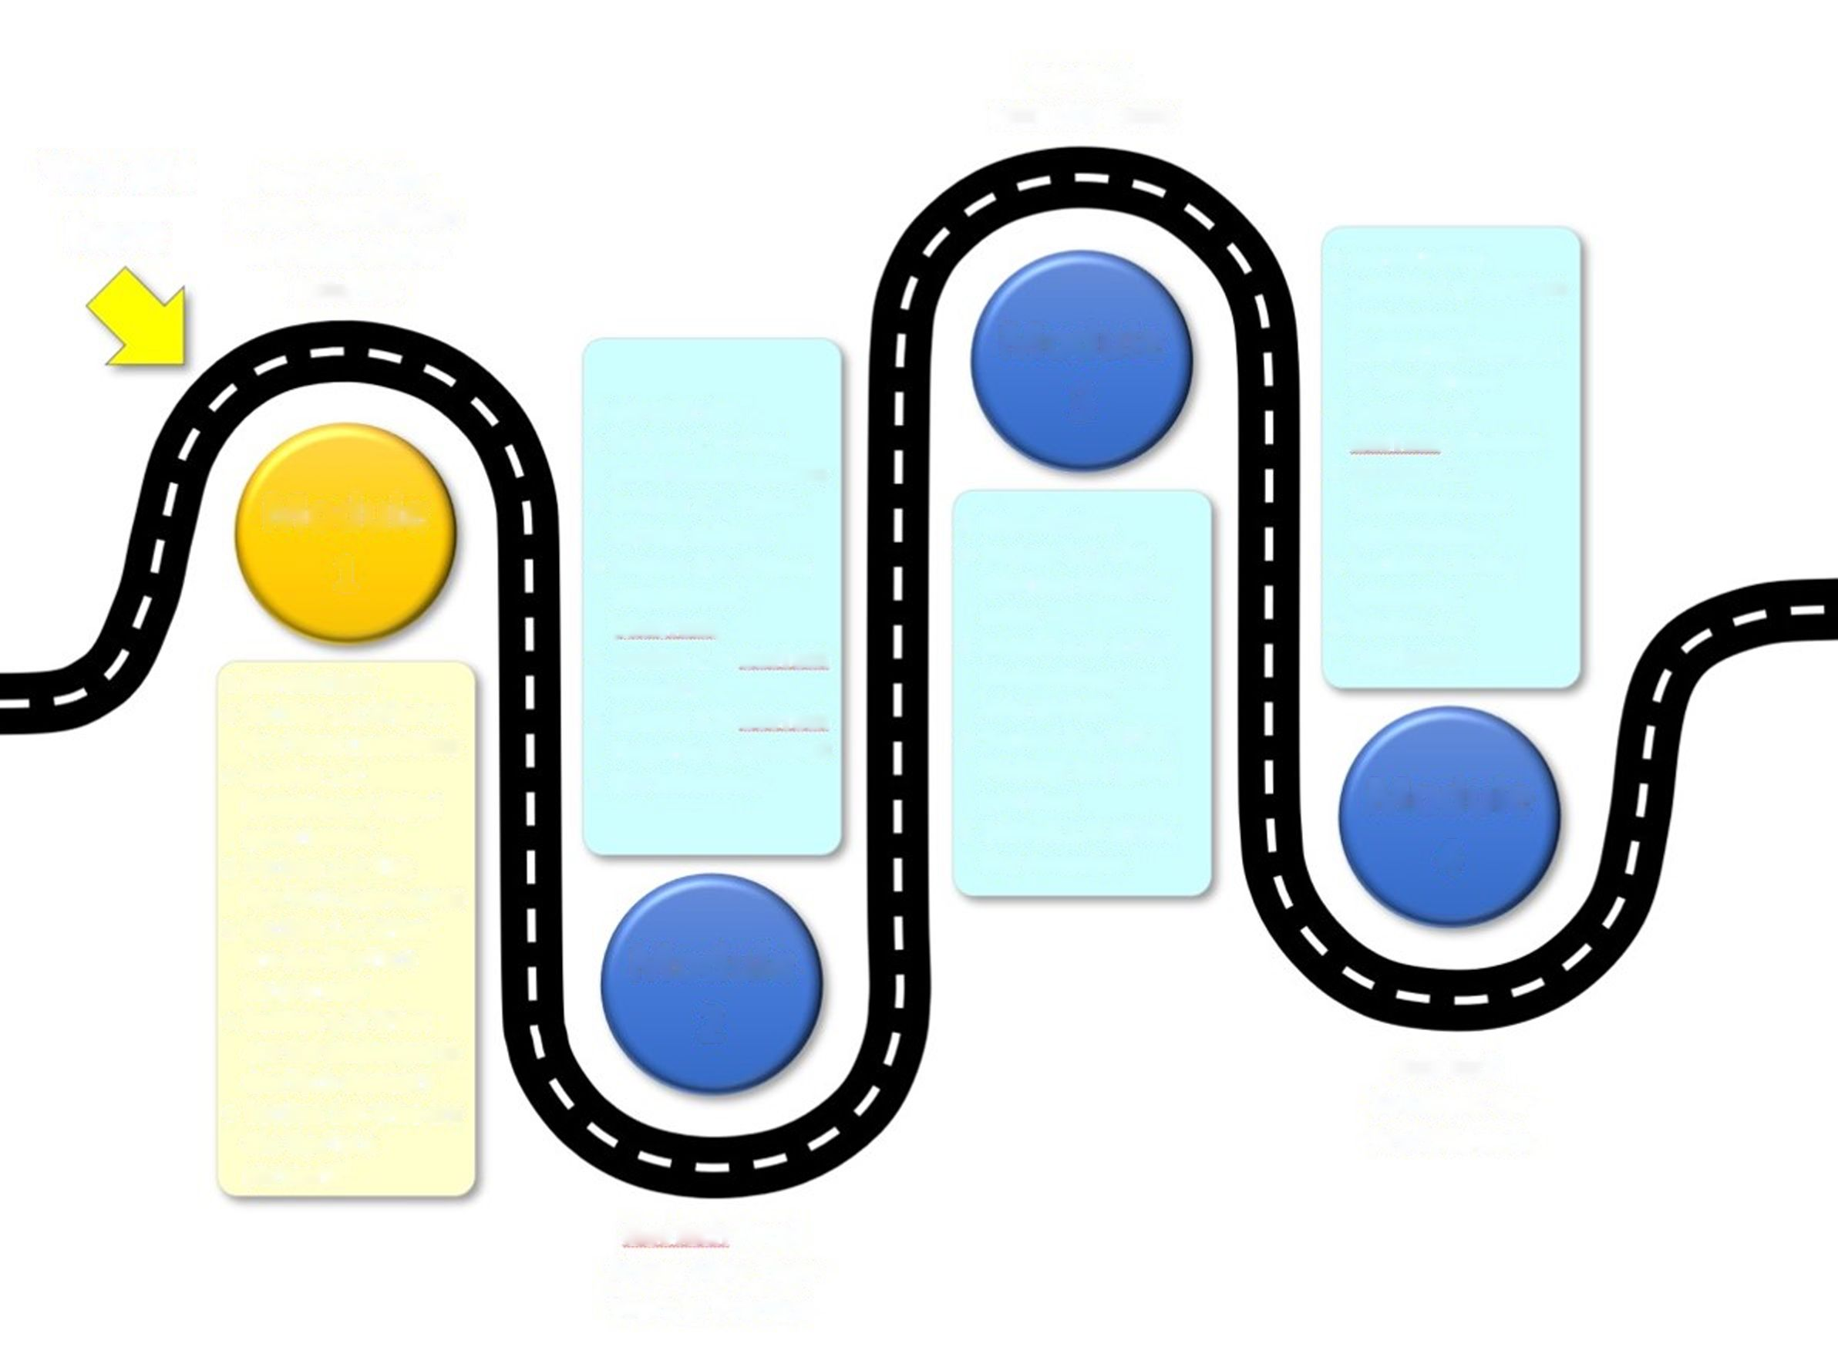
GovTech 101
Курс GovTech №1: модули и разделы
Индекс зрелости GovTech
Вы находитесь здесь
GovTech: последнее поколение в реформировании государственного сектора
• Введение
• Раздел 4.1: Категории инвестиций GovTech (соотнесены с основными сферами)
• Раздел 4.2: Решения GovTech
• Раздел 4.4: Проблемы и возможности
• Раздел 4.5: Основные выводы
• Раздел 4.6: Подведение итогов
• Введение
• Раздел 2.1: Основные системы государства
• Раздел 2.2: Предоставление государственных услуг
• Раздел 2.3: Вовлечение граждан (CivicTech)
• Раздел 2.4: Факторы, способствующие GovTech
• Раздел 2.5: Реагирование GovTech на Covid-19
• Основные выводы
Модуль 3
Mодуль 1
• Введение
• Раздел 3.1: Индекс зрелости GovTech
• Раздел 3.2: GTMI: методология и анализ данных
• Раздел 3.3: GTMI: результаты и передовая практика
• Раздел 3.4: GTMI: Основные выводы
• Введение
• Раздел 1.1: Что такое GovTech: определения
• Раздел 1.2: Эволюция цифрового правительства
• Раздел 1.3: Подходы к GovTech
• Раздел 1.4: Каковы основные сферы GovTech?
• Раздел 1.5: Каковы проблемы в сфере GovTech?
• Раздел 1.6: Кто является партнёрами GovTech?
Модуль 4
Модуль 2
Решения GovTech для специалистов-практиков
Основные сферы GovTech: как они действуют на практике

Slide 29
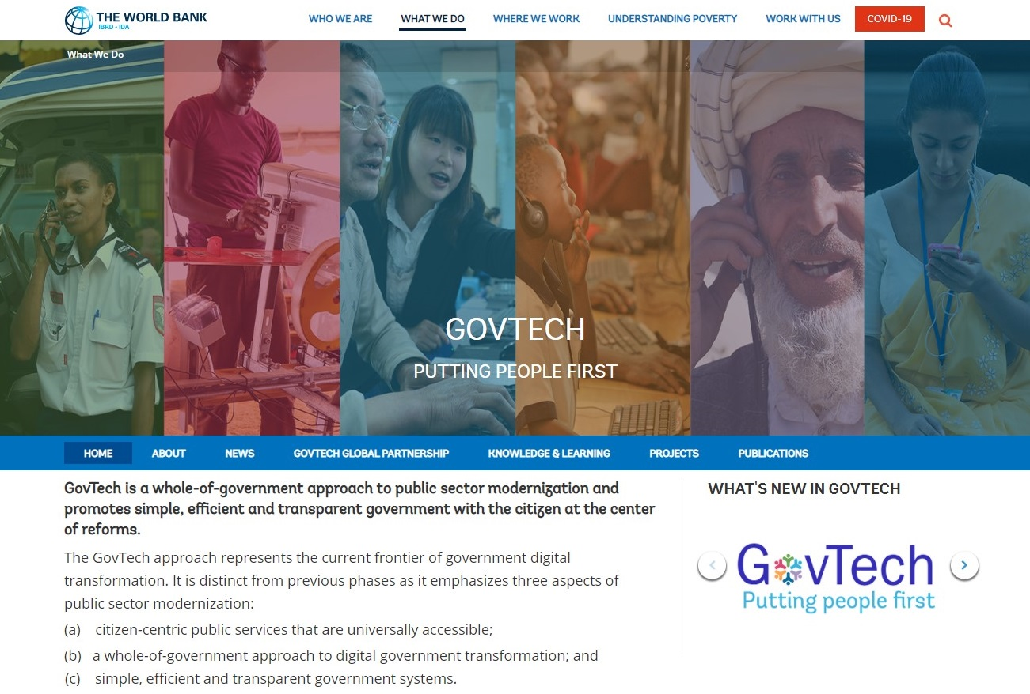
Вебсайт, посвящённый GovTech
https://www.worldbank.org/en/programs/govtech

